Slide 1


PHÂN TÍCH TÌNH HÌNH HỌC TẬP SINH VIÊN
Khoa Khoa học Dữ liệu trong Kinh doanh (DSB)
Năm học: 2023 - 2026
Khóa K39
Trường Đại học Ngân Hàng TP.HCM

Slide 2
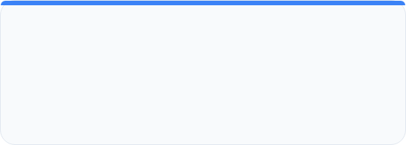
BỐI CẢNH: DỊCH CHUYỂN NĂNG LỰC
Sự phổ cập của Generative AI đang biến các kỹ năng kỹ thuật nền tảng thành năng lực phổ thông, buộc Khoa DSB phải chuyển dịch trọng tâm đào tạo từ thực thi đơn lẻ sang tư duy tích hợp.
Thách thức về Năng lực
Thách thức về Đánh giá
Năng lực cốt lõi không còn là tái hiện kiến thức, mà là khả năng vận dụng đồng thời Kỹ thuật (Tech) và Kinh doanh (Business) để giải quyết vấn đề thực tiễn phức tạp.
Các phương pháp truyền thống đối mặt với nguy cơ mất tính phân loại khi AI hỗ trợ đạt kết quả cao, làm giảm giá trị tín hiệu của điểm số như thước đo chất lượng đầu ra.
Để đảm bảo chuẩn đầu ra thực chất, báo cáo sẽ tập trung giải quyết 3 bài toán vấn đề cốt lõi:
Phân tích Học thuật DSB | Khoa Khoa học Dữ liệu trong Kinh doanh

Slide 3









3 VẤN ĐỀ CỐT LÕI CẦN GIẢI QUYẾT
SỰ CÂN BẰNG TECH - BUSINESS
TÍNH PHÂN HÓA & CHẤT LƯỢNG THỰC
CHIẾN LƯỢC MÔN TỰ CHỌN
Đo lường mức độ tích hợp năng lực "Hybrid". Liệu kết quả thực tế có phản ánh sự phát triển đồng đều của cả hai bán cầu não, hay sinh viên đang bị lệch pha, chỉ tập trung vào kỹ thuật mà lơ là tư duy kinh doanh?
Rà soát tính thách thức của phương pháp đánh giá trong bối cảnh AI phổ cập. Nhận diện các môn học có phổ điểm “dồn cục" để tái cấu trúc hình thức kiểm tra, đảm bảo điểm số phân loại rõ rệt năng lực thực chất của sinh viên.
Xác định xu hướng lựa chọn theo định hướng nghề nghiệp thay vì tình thế. Vạch trần các "nút thắt cổ chai" khi môn học nhu cầu cao bị quá tải, nhằm cân bằng lại danh mục đào tạo và bám sát chiến lược cá nhân hóa năng lực.
Phân tích Học thuật DSB | Khoa Khoa học Dữ liệu trong Kinh doanh

Slide 4





MỤC TIÊU & PHẠM VI PHÂN TÍCH
Đánh giá học lực
Nhận diện rủi ro
Đề xuất giải pháp
Phân tích phổ điểm GPA và kết quả rèn luyện để đánh giá chất lượng học tập chung toàn khoa.
Sử dụng dữ liệu để dự báo nhóm sinh viên có nguy cơ nợ môn hoặc cần hỗ trợ học thuật đặc biệt.
Xây dựng các chương trình Mentoring và Workshop kỹ năng dựa trên nhu cầu thực tế của sinh viên.
Báo cáo Tình hình Học tập Sinh viên DSB

Slide 5







TÓM LƯỢC PHÁT HIỆN CHÍNH
3 điểm nổi bật rút ra từ quá trình phân tích dữ liệu học tập thực tế
Ưu thế lệch pha của khối Kỹ thuật
Điểm số phân hóa chưa đủ mạnh
Xu hướng chọn môn thiên vị Tech
Kết quả học tập cho thấy các học phần Kỹ thuật đang chiếm ưu thế hoàn toàn. Sự chênh lệch này cảnh báo về mức độ mất cân bằng trong việc phát triển song song tư duy Tech và Business.
Phổ điểm tổng thể chưa cho thấy sự phân hóa sắc nét. Hiện tượng điểm số dồn cục làm mờ ranh giới năng lực, gây khó khăn trong việc đánh giá và đảm bảo chất lượng chuẩn đầu ra thực chất.
"Phân tích dữ liệu mạng xã hội" là học phần tự chọn được đăng ký nhiều nhất. Nhìn chung, sinh viên có xu hướng ưu tiên lựa chọn các môn kỹ thuật (Tech) áp đảo so với các môn kinh tế (Biz).
Phân tích Học thuật DSB | Khoa Khoa học Dữ liệu trong Kinh doanh

Slide 6

01
Sinh viên có đang học cân bằng giữa khối Tech và Business?
Phân tích sự phân bổ điểm số để nhận diện mức độ tích hợp năng lực "Hybrid" trong thực tế.
KHOA KHOA HỌC DỮ LIỆU TRONG KINH DOANH
PHẦN 01 / 03

Slide 7

Sự chênh lệch lớn giữa
KỸ THUẬT và KINH TẾ
MẶT BẰNG ĐIỂM SỐ (GPA)
7.82
Kỹ thuật (Tech)
7.18
Kinh tế (Biz)
0.64
Chênh lệch
PHÂN LỚP SINH VIÊN (SỐ LƯỢNG)
78
Kỹ thuật (Tech)
06
Kinh tế (Biz)
x13
Chênh lệch
Sự áp đảo về số lượng (gấp 13 lần) và ưu thế điểm số khẳng định sinh viên đang chọn Tech là thế mạnh của mình. Sự bất đối xứng này thách thức mục tiêu đào tạo Hybrid: Chúng ta có dư thừa thợ code nhưng đang khan hiếm các nhà chiến lược dữ liệu khi năng lực kỹ thuật không đảm bảo được tư duy kinh doanh

Slide 8
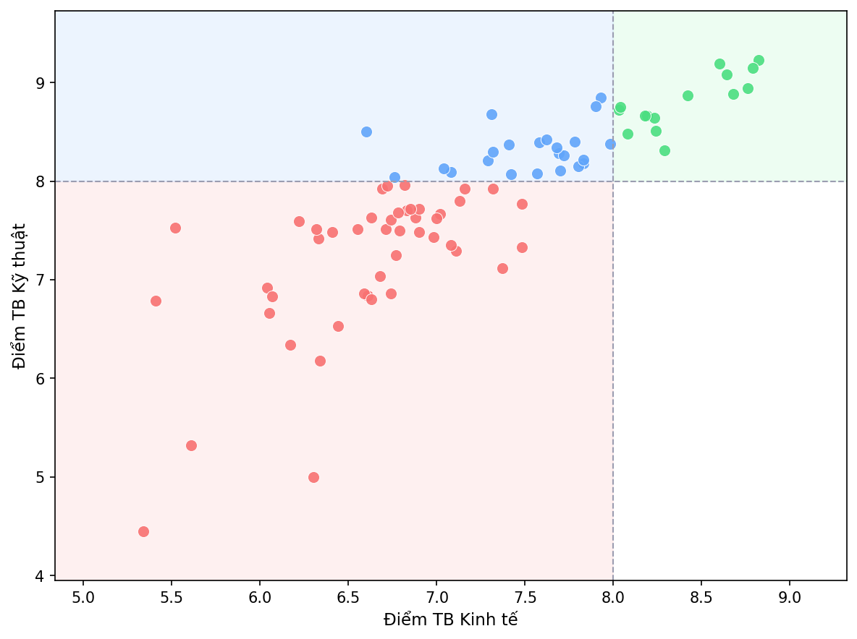
SỰ PHÂN HÓA NĂNG LỰC TECH – BIZ
Tiêu chuẩn GPA 8.0 - Giỏi
Phân bổ năng lực sinh viên
PHÂN MẢNH 4 GÓC PHẦN TƯ
CÂN BẰNG (HYBRID)
CẦN HỖ TRỢ
Đạt điểm Khá/Giỏi ở cả 2 khối kiến thức.
Học lực yếu ở cả hai mảng, có nguy cơ báo động học vụ.
17,86%
54,76%
LỆCH PHA BIZ
LỆCH PHA TECH
Nhạy bén kinh doanh nhưng đuối sức với thuật toán/code.
Giỏi kỹ thuật nhưng tư duy kinh doanh dưới mức trung bình.
0%
27,38%
Không tồn tại trường hợp nào đạt ngưỡng Giỏi biz mà yếu Tech, song chiều ngược lại thì có. Đồng thời, 100% sinh viên giỏi Biz sẽ giỏi Tech phản ánh vai trò nền tảng của năng lực Kinh tế. Biz trở thành“bộ lọc tinh hoa”

Slide 9
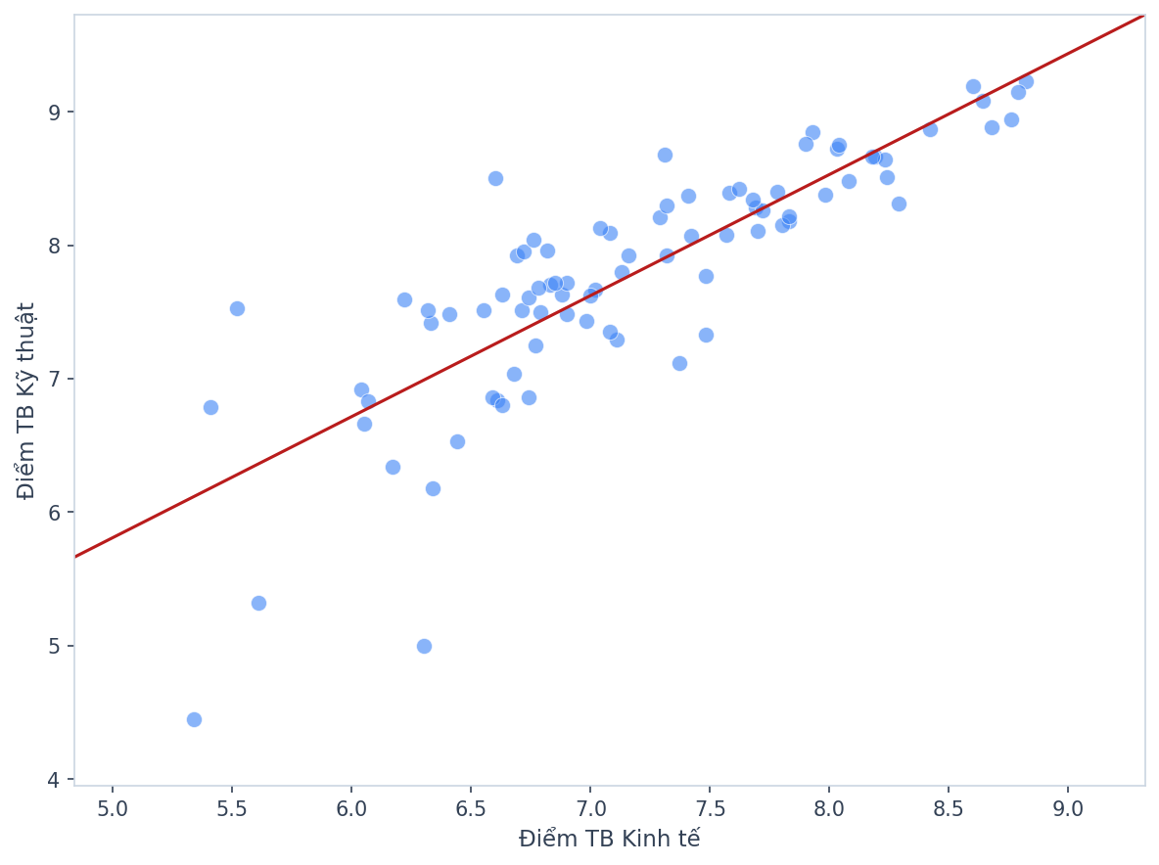




Tương quan TECH - BIZ
Tương quan điểm số Tech-Biz
Các kết quả hồi quy
$$D\text{.}KiThuat\text{= }0\text{,}9067\text{. }D\text{.}KinhTe\text{ +} ε$$
$$D\text{.}KinhTe\text{=}0,7576. D\text{.}KiThuat\text{. +} ε$$
$$R^{2}=0,687$$
$$R^{2}=0,687$$
$$P_value ≈\text{0}$$
$$P_value ≈\text{0}$$
Kết quả tương quan
Dữ liệu cho thấy sự tương quan thuận giữa điểm kỹ thuật và điểm kinh tế. Tương tự cho trường hợp ngược lại.
Có cơ sở cho giả thuyết sinh viên có khả năng về Biz có xu hướng học tốt ở các môn Tech và ngược lại. Tuy nhiên có khả năng đây là biểu hiện của một năng lực nền chung. Cần thêm dữ liệu để kiểm chứng.
04

Slide 10
Insight Vấn đề 1
Học lệch Tech/Biz: Biz là bộ lọc, không phải điểm yếu
KẾT LUẬN CỐT LÕI
Số liệu cho thấy rằng, có tình trạng học lệch nặng giữa Tech và Biz. Tech dường như trở nên đại trà thì Biz trở thành bộ lọc tốt nhất để chọn ra sinh viên ưu tú. Ngoài ra, tư duy kinh doanh có thể mang lại tư duy kỹ thuật tốt.
Nguyên nhân gây ra sự mất cân bằng
Sự phát triển của AI
Bản chất ngành Khoa học dữ liệu trong kinh doanh
Do các yếu tố khách quan khác
Công cụ AI giải quyết tốt bài kỹ thuật, trong khi bài kinh tế đòi hỏi tư duy phân tích sâu hơn.
Trình độ giảng viên, tính chất đề thi, và năng lực đầu vào của sinh viên đều tạo ra sự chênh lệch.
Dù kết hợp Tech + Biz, tâm lý "khoa học dữ liệu" khiến phần kỹ thuật được chú trọng hơn.

Slide 11
02
Điểm số có đang phân hóa đủ để đảm bảo chất lượng?
Rà soát tính minh bạch và giá trị phân loại của điểm số trong bối cảnh phổ cập trí tuệ nhân tạo.

Slide 12



Chương trình đào tạo có
đang làm tốt phân hóa năng lực?
Độ lệch chuẩn trung bình
Trên thang điểm 10, độ lệch chuẩn trung bình 1.125 cho thấy phổ điểm sinh viên đang phân bố đều và ổn định, đủ để phân biệt rõ các mức năng lực. Đây là nền tảng để đi sâu vào từng môn học
1.125
Khám phá quy luật phân hóa
Phân hóa theo nhóm môn
Xu hướng toàn chương trình
Một số môn có độ lệch chuẩn cao hơn, phản ánh đặc thù nội dung hoặc phương pháp kiểm tra
Phân bố điểm nhất quán giữa các bộ môn cho thấy thang đánh giá đang hoạt động hiệu quả

Slide 13

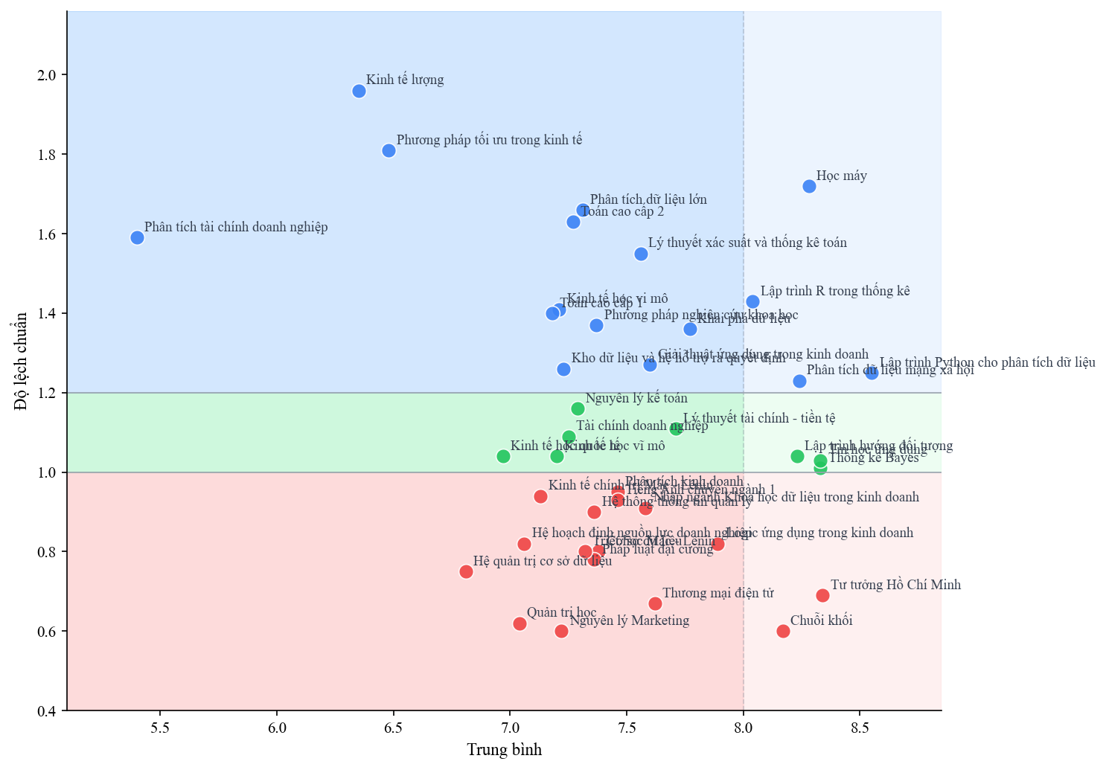


Sự phân hóa có quy luật theo nhóm môn
PDF điểm trung bình và độ lệch chuẩn các môn
https://surl.li/yjvdlt
Vùng phân hóa mạnh
Tương quan trung bình và độ lệch chuẩn
Nhóm Toán & Kinh tế định lượng tạo ra sự phân hóa mạnh. Khối Tech (Học máy, Lập trình R) dù có điểm trung bình cao nhưng không hề bị lạm phát vẫn duy trì sự phân hóa cao.
Vùng tiêu chuẩn
Nhóm Kinh tế cốt lõi giữ vững vai trò phễu lọc chuẩn xác ở mức điểm Khá, trong khi nhóm Kỹ thuật khẳng định điểm Giỏi của sinh viên là năng lực thực chất
Vùng phân hóa thấp
Đây là vùng có mật độ dày đặc nhất. Đa số các môn Kinh tế quản trị và Lý luận tập trung ở vùng này, xen lẫn sự xuất hiện với tần suất thưa thớt của một vài môn Kỹ thuật
Tiêu chuẩn SD 1-1,2, Mean 8.0

Slide 14
Kĩ thuật phân hóa tốt hơn Kinh tế
f
v
Chỉ số khối kỹ thuật
Chỉ số khối kinh tế
Phân hóa vượt trội ở Kỹ thuật
1.18 SD
1.12 SD
Khối Tech có điểm trung bình cao nhưng vẫn giữ được độ lệch chuẩn lý tưởng. Biểu đồ cho thấy hơn 61.5% học phần nằm ở vùng Phân hóa Cao chứng tỏ đề thi lọc cực tốt năng lực thực chất của sinh viên thay vì cho điểm ảo.
Điểm TB: 7.84
Điểm TB: 7.08
Kỹ thuật
Báo động tình trạng "Cào bằng“ ở Kinh tế
Dù điểm trung bình thấp hơn, độ lệch của khối Biz vẫn thấp hơn khối Kĩ thuật. Đáng chú ý hơn, có tới 40% học phần rơi vào vùng Phân hóa Thấp, điều này khiến học sinh giỏi và xuất sắc khó bứt phá, trong khi nhóm trung bình vẫn duy trì được mặt bằng điểm tương đối.
Kinh tế

Slide 15
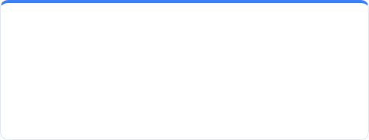
Lạm phát điểm ở
Chuỗi khối và Tư tưởng Hồ Chí Minh
Các học phần có độ phân hóa (SD) thấp nhất
f
Tên học phần | Mean | SD | Phân loại | Loại HP
Chuỗi khối | 8.17 | 0.60 | Kỹ thuật | Bắt buộc
Nguyên lý Marketing | 7.22 | 0.60 | Kinh tế | Bắt buộc
Quản trị học | 7.04 | 0.62 | Kinh tế | Bắt buộc
Thương mại điện tử | 7.62 | 0.67 | Kinh tế | Tự chọn
Tư tưởng Hồ Chí Minh | 8.17 | 0.60 | Bổ trợ | Bắt buộc
Hiện tượng lạm phát “Giỏi”
Sự kết hợp giữa Điểm trung bình cao và Độ lệch chuẩn cực thấp cho thấy rằng phần lớn sinh viên đều đạt điểm Giỏi. Sự phân hóa năng lực tại đây hoàn toàn không còn.
Ảnh hưởng tiêu cực
Khi điểm cao gần như được đảm bảo, sinh viên dễ xem đây là "môn kéo GPA" hơn là môn cần đầu tư, làm nhiễu bức tranh đánh giá học lực tổng thể.

Slide 16
Cần cải thiện mức phân hóa ở
Các môn Kinh Tế
Các học phần có độ phân hóa (SD) thấp nhất
Sinh viên giỏi khó bứt phá
f
Với độ phân hóa cực thấp và điểm trung bình không cao, điểm số bị nén trong phạm vi hẹp, khiến sinh viên giỏi dù nỗ lực hơn cũng khó đạt điểm vượt trội so với nhóm trung bình.
Tên học phần | Mean | SD | Phân loại | Loại HP
Chuỗi khối | 8.17 | 0.60 | Kỹ thuật | Bắt buộc
Nguyên lý Marketing | 7.22 | 0.60 | Kinh tế | Bắt buộc
Quản trị học | 7.04 | 0.62 | Kinh tế | Bắt buộc
Thương mại điện tử | 7.62 | 0.67 | Kinh tế | Tự chọn
Tư tưởng Hồ Chí Minh | 8.17 | 0.60 | Bổ trợ | Bắt buộc
Ranh giới năng lực bị xóa mờ
Khi phần lớn sinh viên rơi vào cùng một vùng điểm, sự khác biệt giữa người học tốt và người học vừa đủ gần như biến mất. Đây là dấu hiệu cho thấy công cụ đánh giá chưa tạo đủ độ phân hóa.

Slide 17



Insight Vấn đề 2
Chương trình phân hóa ổn định
f
f
f
f
Chương trình phân hóa ổn định theo nhóm môn
Các môn Kỹ thuật phân hóa cao hơn Kinh tế
Cần Ưu tiên Cải thiện một số môn
Mức cao: Nhóm Toán, Kinh tế Định lượng & Kỹ thuật.
Mức ổn định: Nhóm Kinh tế Cốt lõi & Cơ sở.
Mức thấp: Nhóm Kinh tế Quản trị & Lý luận.
Mũi nhọn kỹ thuật: Có tới 61,54% các môn đạt mức phân hóa cao.
Báo động khối kinh tế: Gần 1/2 các môn Kinh tế mắc kẹt ở mức phân hóa thấp.
Lạm phát điểm
Chuỗi khối , Tư tưởng Hồ Chí Minh
Cào bằng năng lực
Nguyên lý MKT–Quản trị học–TMĐT

Slide 18
Phân tích nguyên nhân: Các điểm nghẽn phân hóa
Nhận diện cốt lõi vấn đề để đưa ra phương án cải thiện cấu trúc bài thi và chương trình học.
Nguyên nhân chính
VẤN ĐỀ
Nhóm KT Quản trị & Lý luận
Khối kinh tế
Cần ưu tiên cải thiện
Nhóm phân hóa thấp
~50% môn ở mức thấp
Lạm phát điểm & Cào bằng
THỰC TRẠNG
Đa số sinh viên đạt điểm trung bình-khá, không có sự phân hóa rõ rệt
Một nửa số môn thuộc về Kinh tế đang ở mức phân hóa Thấp.
Lạm phát: Chuỗi khối, TT HCM Cào bằng: NL Marketing, Quản trị học, TMĐT
HỆ QUẢ
Khó phân hóa chọn lọc được giữa sinh viên giỏi/xuất sắc so với sinh viên khá/trung bình
NGUYÊN NHÂN
Cấu trúc đề thi: ghi nhớ lý thuyết, ít câu hỏi vận dụng
Phương pháp đánh giá: Điểm quá trình dễ đạt mức khá, khó đạt mức giỏi
Yếu tố giảng viên: Giảng viên quá dễ trong quá trình đánh giá.
Các môn học năm 1: Sinh viên mặt bằng chung như nhau.
Tính chất môn học: Dễ đạt mức điểm cơ bản thông qua học thuộc .
Bản chất ngành KHDLTKD: Sinh viên có mức học tương đương khi học các môn không phải chuyên ngành

Slide 19
03
Môn tự chọn nào sinh viên thực sự muốn học?
Vạch trần các "nút thắt" trong đăng ký học phần để tối ưu hóa lộ trình cá nhân hóa năng lực.

Slide 20
PHÂN TÍCH HỌC PHẦN TỰ CHỌN
Môn tự chọn nào sinh viên thực sự muốn học?
MÔN DẪN ĐẦU
MÔN KHÔNG CÓ SINH VIÊN ĐĂNG KỸ
PHÂN TÍCH DỮ LIỆU MẠNG XÃ HỘI
THUẾ & THANH TOÁN ĐIỆN TỬ
82 sv — cao nhất
0 sinh viên đăng ký
f
Số lượng sinh viên đăng kí mỗi lớp học
Dựa trên dữ liệu đăng ký — 8 môn tự chọn
TỔNG MÔN TỰ CHỌN
8
môn học
MÔN ĐỦ YÊU CẦU
3
/ 8 môn
↗ Xu hướng
⊙ Cảnh báo
⚠️Cần chú ý
KHÔNG ĐỦ SL YÊU CẦU
Top 3 môn thu hút 221/243 sv — sinh viên ưu tiên kỹ năng số và thực tiễn.
2 môn có 0 sv: Thuế & Thanh toán điện tử. Cần xem xét loại khỏi danh sách TC
Thương mại điện tử Chỉ 16 sv — bất thường với môn học thời sự hiện nay.
5
môn cần xem xét

Slide 21
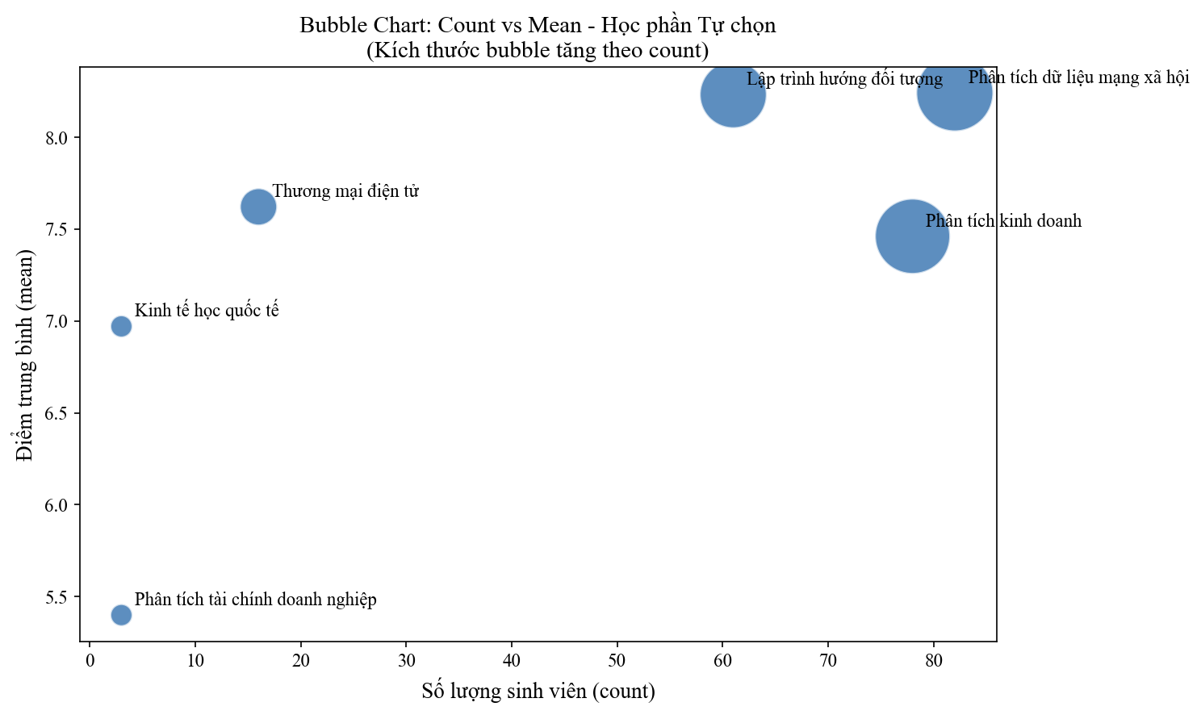


PHÂN TÍCH HỌC PHẦN TỰ CHỌN
Điểm học tập & mức độ đăng ký có liên quan?
ĐIỂM TB CAO NHẤT
ĐIỂM TB THẤP NHẤT
8.2
5.4
MÔN LÝ TƯỞNG NHẤT
MÔN TỆ NHẤT
Mạng xã hội
Phân tích TCDN
Phân tích DL mạng XH & Lập trình HĐT
Điểm cao + đông sv nhất
Phân tích tài chính DN
Điểm cao + đông sv nhất
f
Bubble chart — 5 môn có dữ liệu điểm
TRỤC X
Số lượng sinh viên đăng ký (count)
TRỤC Y
Điểm trung bình (mean) của môn học
KÍCH THƯỚC BUBBLE
Càng lớn = càng nhiều sv đăng ký

Slide 22
Insight Vấn đề 3
Phân bổ lớp học chưa đồng đều
KẾT LUẬN CỐT LÕI
Chỉ 3 trên 8 môn đạt đủ số lượng lớp yêu cầu. Môn đăng ký nhiều (Lập trình hướng đối tượng, Phân tích mạng xã hội) có điểm TB cao nhất — ngược lại, Phân tích tài chính doanh nghiệp ít đăng ký nhất và điểm TB thấp nhất, cho thấy mức độ đăng ký và kết quả học tập có xu hướng tương quan với nhau
Nguyên nhân gây ra sự mất cân bằng
Độ khó của môn học
Sở thích cá nhân
Do các yếu tố khách quan khác
Sinh viên có xu hướng học những môn có lợi cho họ về mặc điểm số
Sinh viên khoa KHDLTKD có xu hướng thích học các môn kỹ thuật và phân tích hơn
Các yếu tố Marketing, lịch giảng, giáo viên... cũng cần được xem xét

Slide 23
04
Tổng kết
Tổng hợp các insight, nguyên nhân từ đó đưa ra giải pháp cụ thể.

Slide 24
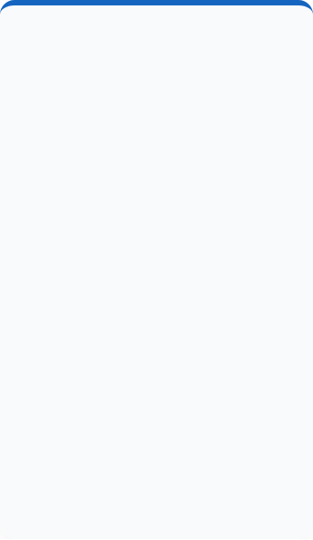

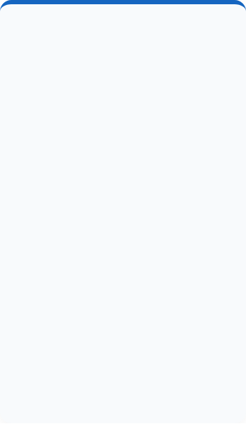






Tổng kết 3 Insight
Những phát hiện chính từ phân tích dữ liệu
01
02
03
Phân bổ lớp tự chọn chưa đồng đều
Học lệch Tech/Biz
Các môn phân hóa ổn định
Sự áp đảo về điểm số và số lượng học sinh vượt trội của Tech.
Các môn học trong chương trình đào tạo có mức phân hóa tốt, tuy nhiên cần xem xét một số môn và khối.
Chỉ 3 trên 8 môn đạt đủ số lượng yêu cầu. Có xu hướng tương quan giữa điểm và số lượng đăng ký.
Ảnh hưởng: Cao
Ảnh hưởng: Trung bình
Ảnh hưởng: Thấp

Slide 25
Insight 1
Nguyên nhân
Sự phát triển của AI Công cụ AI giải quyết tốt bài kỹ thuật, trong khi bài kinh tế đòi hỏi tư duy phân tích sâu hơn.
Bản chất ngành Khoa học dữ liệu trong kinh doanh Dù kết hợp Tech + Biz, tâm lý "khoa học dữ liệu" khiến phần kỹ thuật được chú trọng hơn.
Các môn kinh tế có sự phân hóa không cao và thấp hơn khối Tech Điểm trung bình thấp hơn đi kèm với mức phân hóa thấp hơn khiến sinh viên bị mắc kẹt ở mức điểm khá, trung bình.
Do các yếu tố khách quan khác Trình độ giảng viên, tính chất đề thi, và năng lực đầu vào của sinh viên đều tạo ra sự chênh lệch.
Học lệch Tech/Biz
Kỹ thuật
Kinh tế
7.84 ĐTB
7.08 ĐTB
Độ lệch chuẩn: 1.18
Độ lệch chuẩn: 1.12
Số liệu cho thấy rằng, sinh viên học tốt khối Tech hơn khối Biz rất nhiều.
Việc điểm số lệch có thể đến từ sự phân hóa thấp hơn của khối Biz so với khối Tech.

Slide 26
Các điểm nghẽn chính
Nguyên nhân
Insight 2
Cấu trúc đề thi
Tính chất môn học
Phương pháp đánh giá
Bản chất ngành KHDLTKD
Các môn học năm 1
Khối kinh tế 40% ở Nhóm phân hóa thấp
Các môn phân hóa ổn định
Nhóm KT Quản trị & Lý luận Nhóm phân hóa thấp
NL Marketing, Quản trị học, TMĐT Hiện tượng “mắc kẹt”
Trên thang điểm 10, độ lệch chuẩn trung bình
1.125
cho thấy phổ điểm sinh viên đang phân bố đều và ổn định
Các môn học phân hóa ổn định theo nhóm môn. Đồng thời mức phân hóa các môn Kỹ thuật cao hơn khi so với Kinh tế.
Chuỗi khối, TT HCM Hiện tượng “lạm phát
Yếu tố giảng viên

Slide 27






Insight 1
Nguyên nhân
Phân bổ lớp tự chọn chưa đồng đều
01
02
03
Độ khó môn học
Sở thích cá nhân
Yếu tố hệ thống
3
/8 môn
đạt yêu cầu
Sinh viên ưu tiên môn có lợi về điểm số, né tránh môn khó.
Sinh viên KHDLTKD thiên về môn kỹ thuật và phân tích dữ liệu.
Lịch giảng, chất lượng giảng viên, marketing môn học chưa tốt …
Môn được đăng ký nhiều nhất là những môn có điểm trung bình cao nhất.
Ngược lại, các môn ít được chọn gắn liền với điểm trung bình thấp.
Thuế và Thanh toán điện tử là những môn không có sinh viên đăng ký

Slide 28



Giải pháp tổng thể
Từ 3 insights — 10 giải pháp hành động
Sử dụng AI hiệu quả
Rà soát phương pháp đánh giá
Đảm bảo Giảng viên bám sát barem
Tăng lấy ý kiến sinh viên
Rà soát môn "Lạm phát" & "Mắc kẹt"
Định hướng sinh viên chủ động
Tổ chức các chuyên đề, workshop AI
Giảng viên hướng sinh viên sử dụng AI đúng cách.
Kiểm tra barem chấm điểm, đặc biệt các môn Kinh tế.
Đảm bảo tính phân hóa và công bằng trong đánh giá quá trình.
Thu thập phản hồi thường xuyên về chất lượng môn học.
Kiểm tra toàn diện các môn này ngay trong học kì tới.
Giảng viên hướng dẫn tăng cường tư vấn học thuật cá nhân.
1 – 2 học kỳ
Định hướng Hybrid thực sự
Loại bỏ môn tự chọn không có nhu cầu
Chuyển dịch cấu trúc đề thi
Nâng dần mức phân hóa
Cân bằng trọng số Tech/Biz trong CTĐT
Có kế hoạch mở thêm các lớp lai giữa 2 khối.
Tăng cường các hoạt động chuyên ngành
Ưu tiên đồ án, báo cáo cuối kỳ thay vì trắc nghiệm 4 đáp án.
Mục tiêu độ lệch chuẩn 1.2 – 1.3, nâng chất lượng nguồn nhân lực AI.
Cân nhắc xoá hoặc tái thiết kế các môn tự chọn không ai chọn.
1 – 3 năm

Slide 29
END

